Slide 1
Bio Interface und Cyber Prot
Arpad Dani , MD PhD
02. 2014

Slide 2
-Active Implantierbare Medizinische Geräte
-Bio Interface
-Cyber Prot

Slide 3
AIMD Aktive Implantierbare Medizinische Produkte
Ein „Aktives Medizinprodukt“ ist ein Medizinprodukt, dessen Betrieb von einer Stromquelle oder einer anderen Energiequelle abhängig ist.

Slide 4
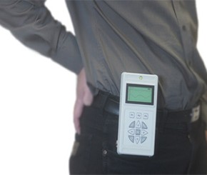
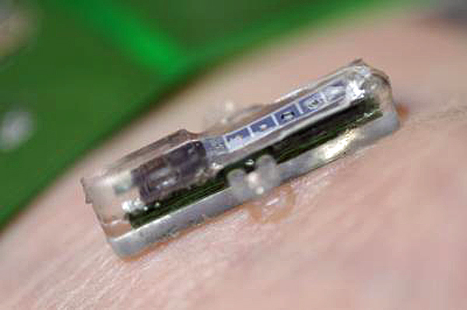
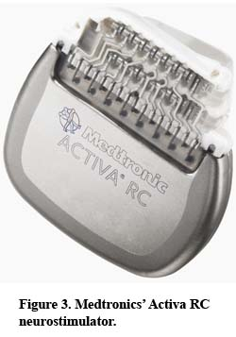
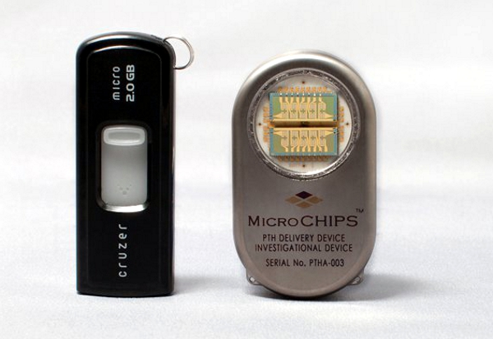
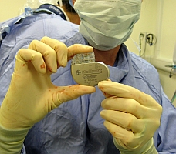
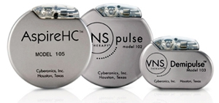
AIMD Produkte

Slide 5
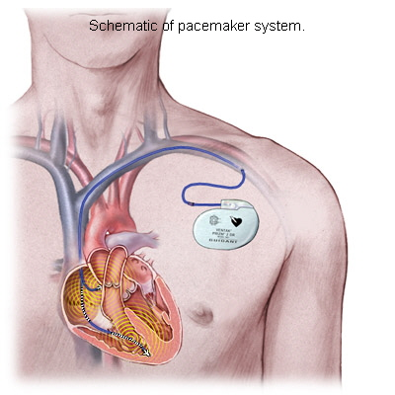
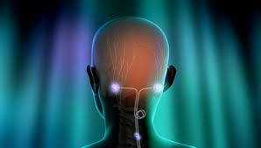
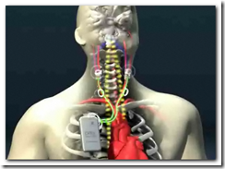
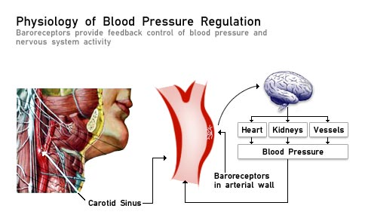
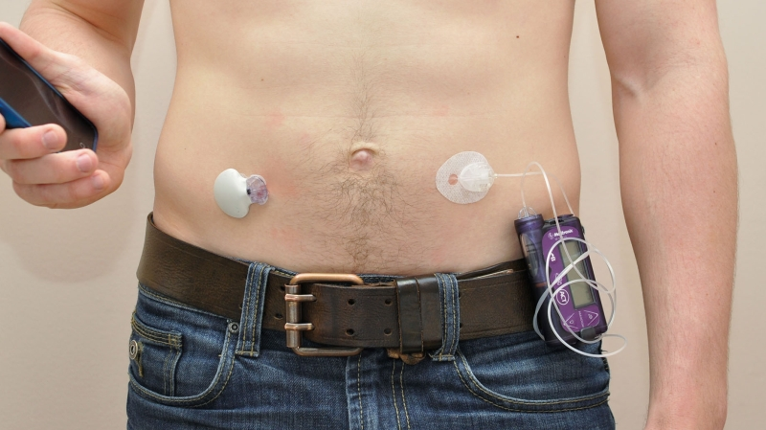
AIMD Funktion

Slide 6
AIMD Der Market
150 Milliard € =
der Jahresumsatz von Volskwagen Group
Cyberonics Reports 12.4% Increase in VNS Sales for Fiscal Q1 2014
Net product sales of $67.4 million, an increase of 12.4%;
Significant progress in three clinical studies, E-36, E-37, and ANTHEM.”
Boston Scientific’s Q2 2013 AIMD Results: CRM Down 3%, Neuromodulation Up 21%

Slide 7
AIMD Der Market
Chr. endzündliche Krankheiten : ca.25 Milliard
Neuromodulation

Slide 8
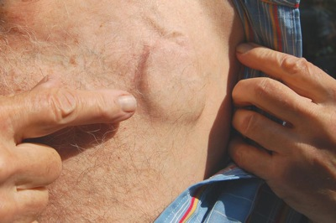
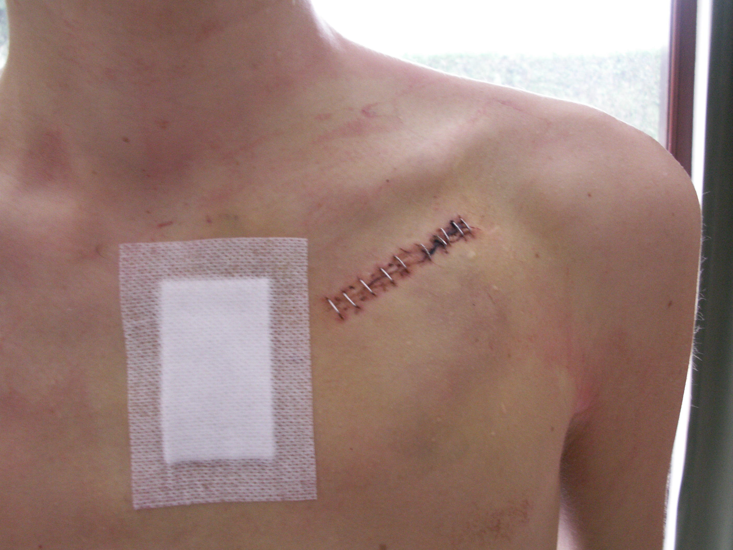
AIMD

Slide 9
AIMD >>> OPERATION

Slide 10
AIMD - Probleme
zu viel > 15
Monofunkzionalität (I Gerät-1 Funktion)
Ähnliche Strukturen (aktives Teil + Batterie)
Wechsel, oder „Service“ = Operation
Infektion (5%)
Anatomie

Slide 11
Bio Interface Außen und Innen
Außen
Innen
Kardio-Geräte
-Pace-maker (Herzschrittmacher)
-Defibrillator
-Neuromodulation
-Spinal Cord Stimulation
-Caritid Sinus Stimulation
-Cervical Vagal Nerve Stimulation
-Intracardiac A-V Nodal Vagal Stimulation
-Implantable Hämodynamik Monitoring Devices
-Right Ventricular Pressure Monitoring
-Pulmonary Artery Pressure Monitoring
Labor- Geräte
-Lab-on-a Chip (Insulin, BB, Proteine….)
Infusionspumpen
-Insulin, Glukagon, Other…..
Neuromodulation
-Migräne,
-Vagus, Sphenopalatin….
> 15

Slide 12
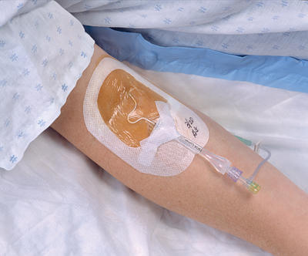
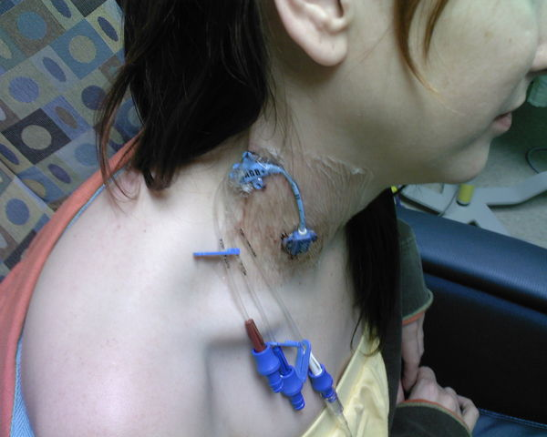
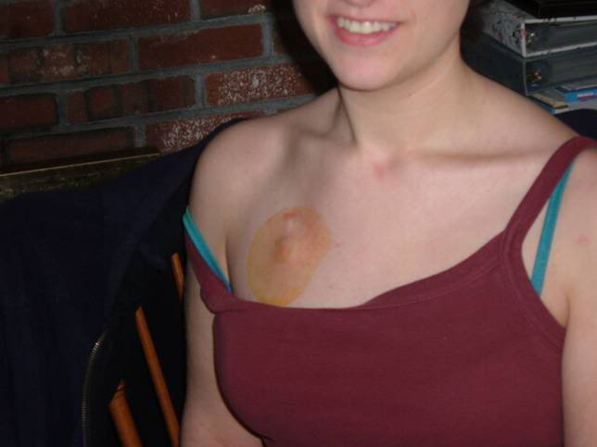
Bio Interface Außen und Innen

Slide 13
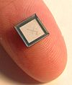
Bio Interface Außen und Innen
Außen
Innen

Slide 14
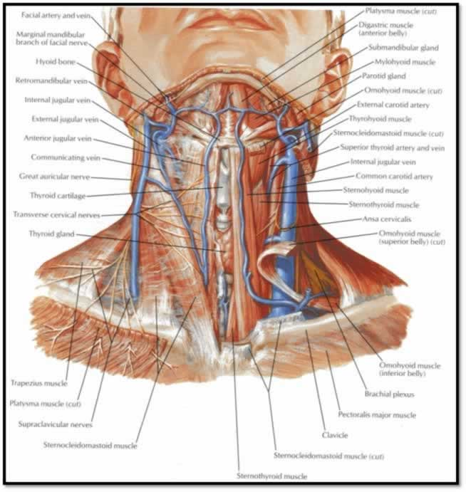
Bio Interface Das fehlende Glied in der Kette

Slide 15
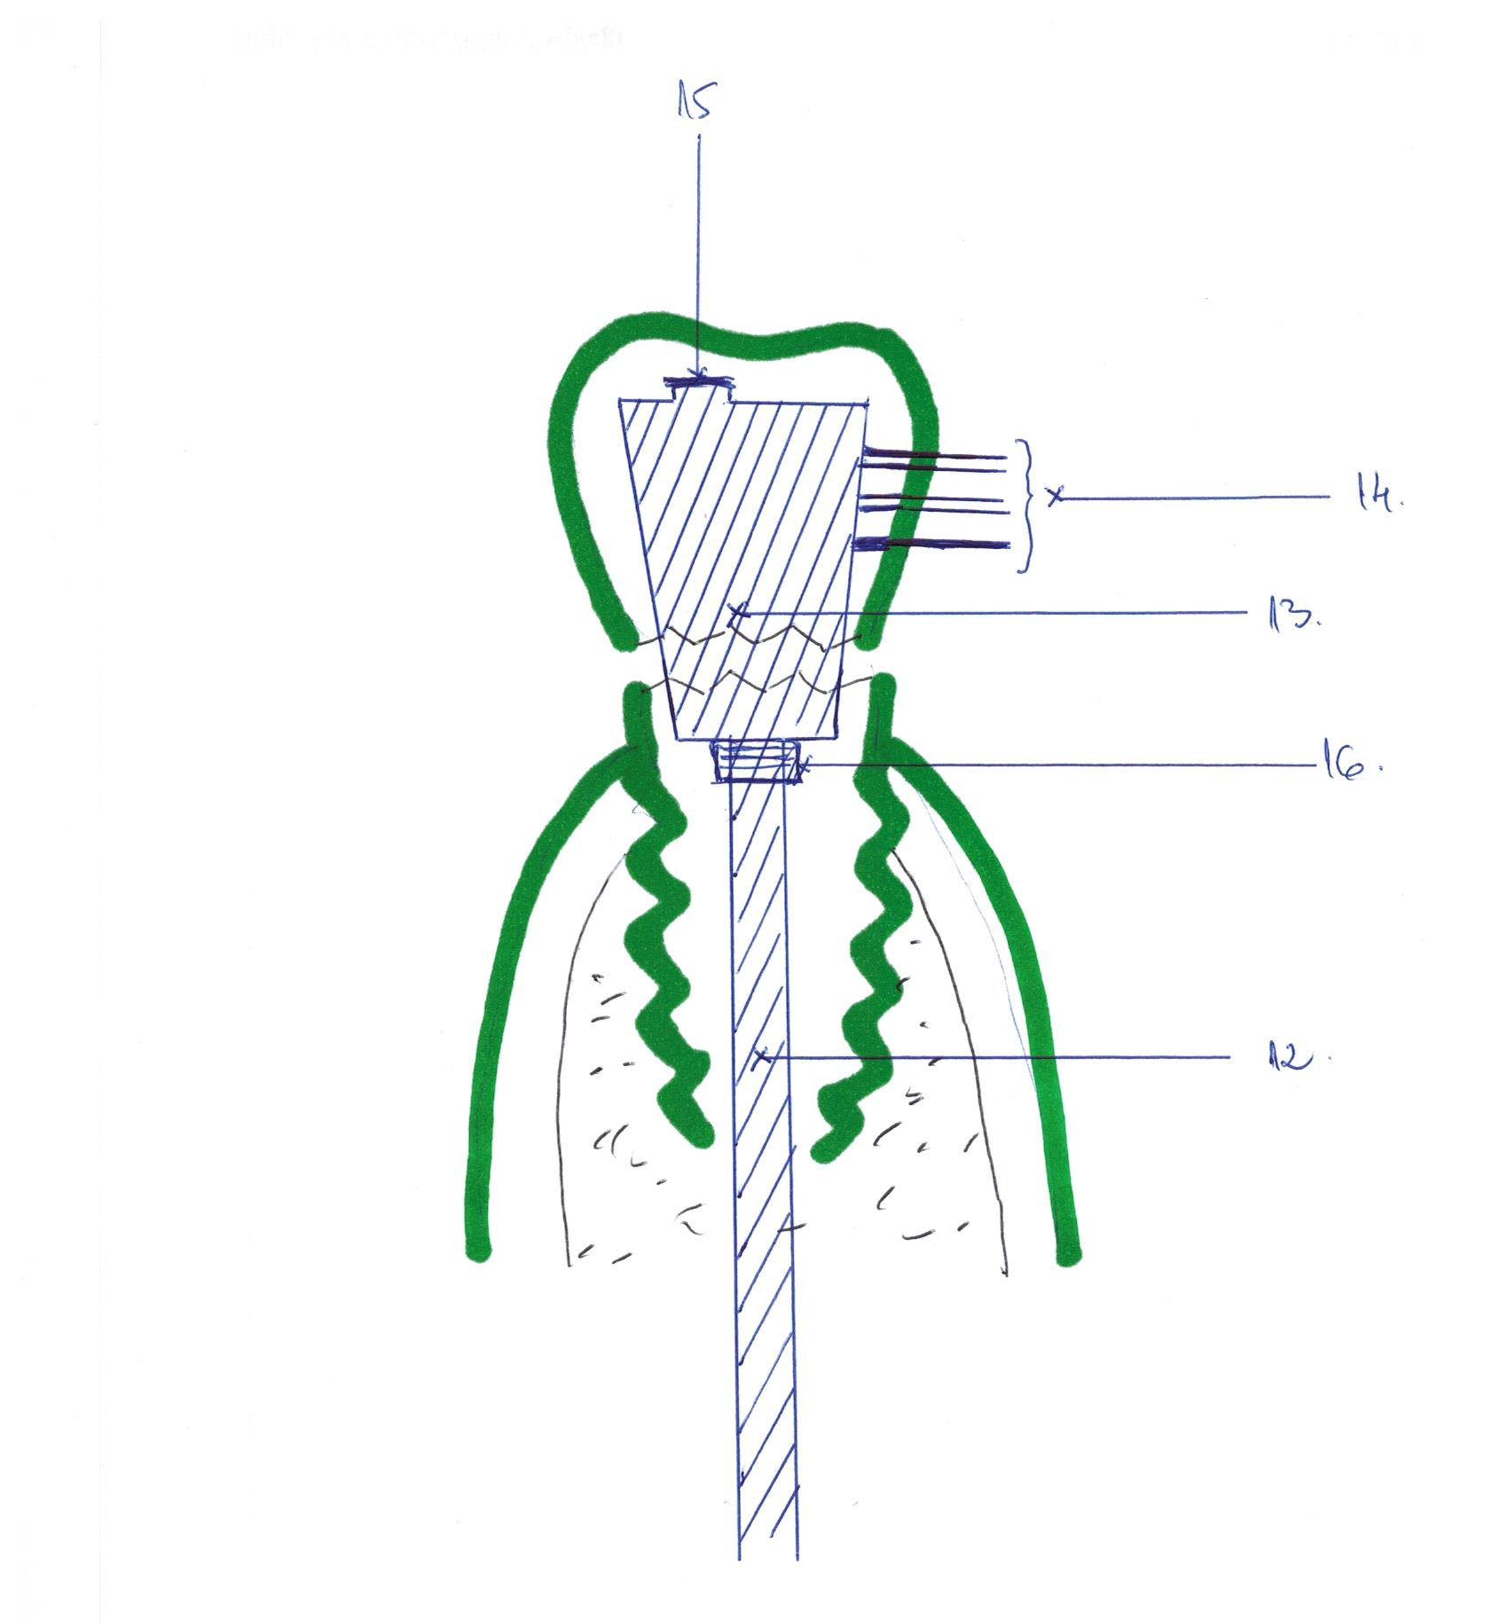
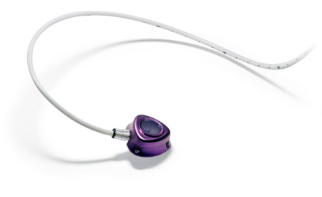
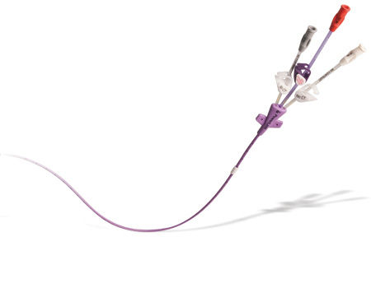
Bio Interface Das fehlende Glied in der Kette

Slide 16
Bio Interface

Slide 17
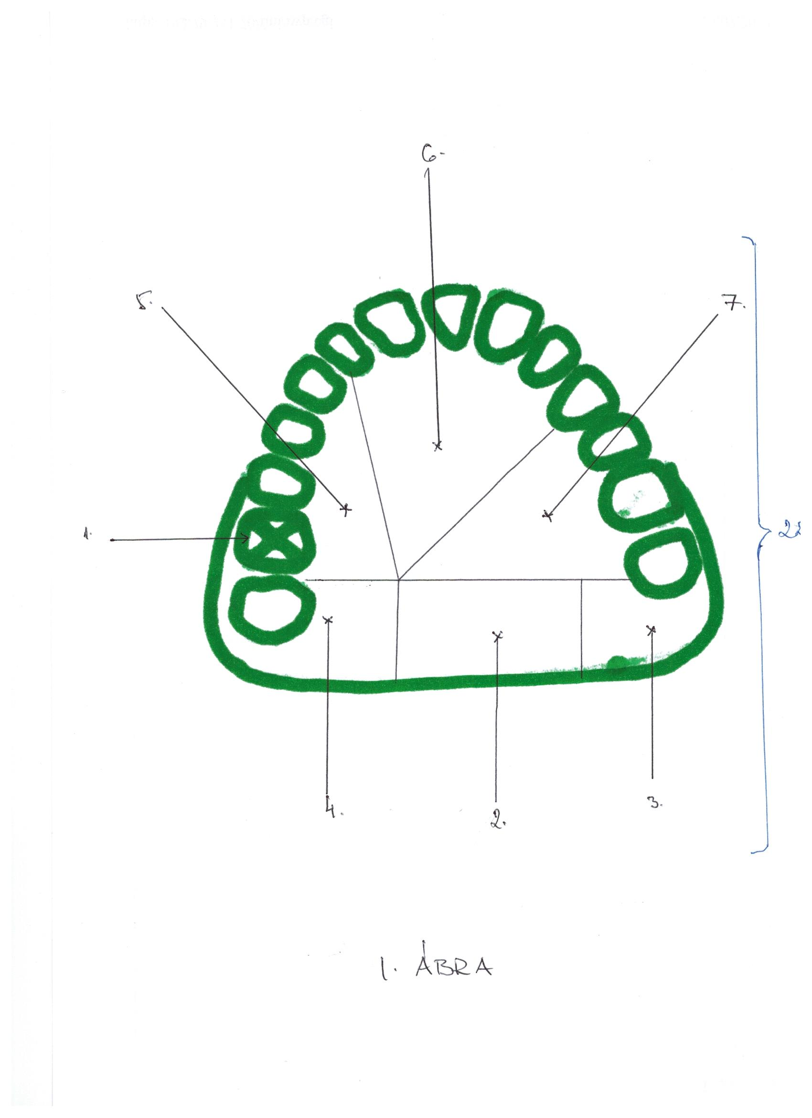
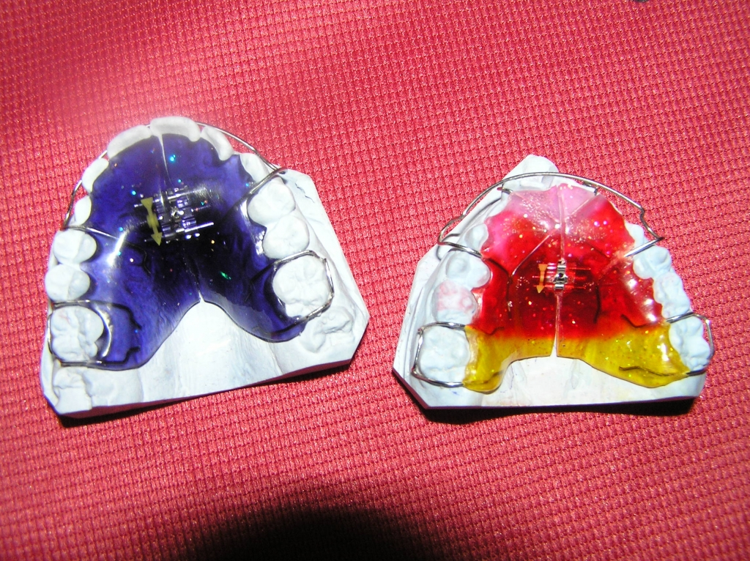
Cyber Prot

Slide 18
Cyber Prot

Slide 19
Cyber Prot
Lab-on-a-Chip
Infusionspump
Cardio Unit
Bio Interface
Power cell
Controll Unit

Slide 20
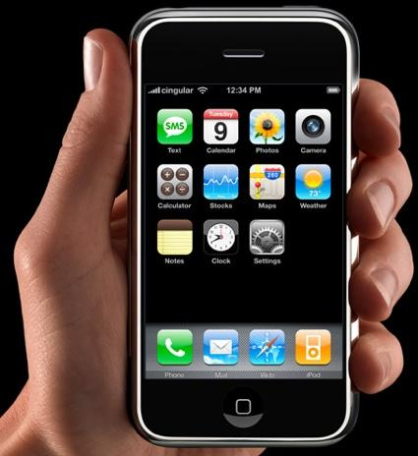
Cyber Prot Mosaik-Struktur
Lab-on-a-Chip
Cardio Unit
Zentral Venen
Med..
Herz
Infusionspump
Power cell
Nerven
Med.
Bio Interface
GI Trakt
Controll Unit

Slide 21
Cyber Prot Control Unit + Power Cell
Innen
Außen

Slide 22
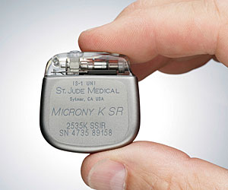
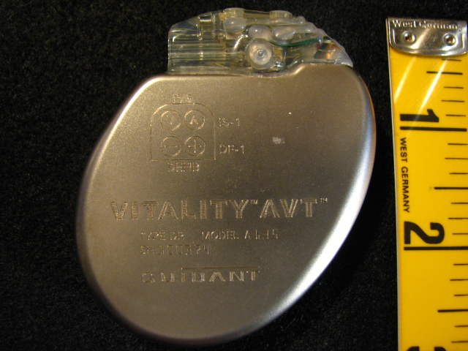
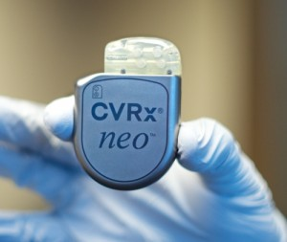
Cyber Prot Cardio Unit
Pace-maker
Defibrillator
Baroreflex Stimulator

Slide 23
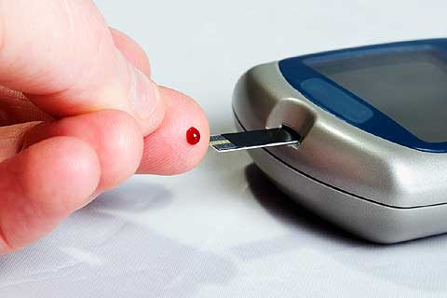
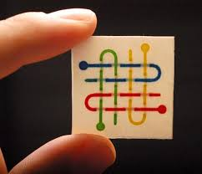
Cyber Prot Labor / on-a-Chip

Slide 24
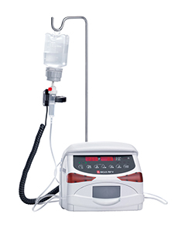
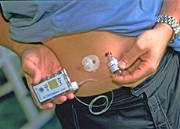
Cyber Prot Infusionspumpen

Slide 25
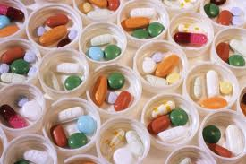
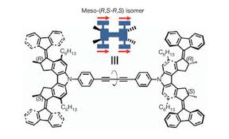
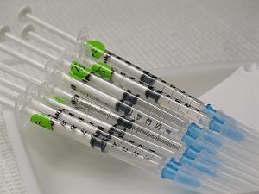
Cyber Prot Medikamente

Slide 26
Bio Interface Cyber Prot Vorteile
-ist eine eigenartige Möglichkeit für Implantierung den AIMD
-ist die einzige (?) Möglichkeit zur Lösung des Problems Innen-Äußern
„das fehlendes Glied in der Kette“
ist eine optimale Möglichkeit für „Service“ den AIMD
- erlaubt mit Mosaik-Struktur die Konstruktion von Multifunktionsgeräten

Slide 27
Danke !

